Slide 1

Методический семинар
Здоровьесберегающие образовательные технологии
Преподаватель физической культуры
Милованова Оксана Владимировна
ГПОУ «Топкинский технический техникум»

Slide 2

Здоровьесберегающие
технологии
- это система мер, включающая взаимосвязь и взаимодействие всех факторов образовательной среды, направленной на сохранение здоровья обучающегося на всех этапах
его обучения и развития.

Slide 3
ЦЕЛЬ ЗДОРОВЬЕСБЕРЕГАЮЩИХ ОБРАЗОВАТЕЛЬНЫХ
ТЕХНОЛОГИЙ ОБУЧЕНИЯ В ТЕХНИКУМЕ
Обеспечить студенту возможность сохранения здоровья за период обучения в техникуме, сформировать у него необходимые знания, умения и навыки по здоровому образу жизни, научить использовать полученные знания в повседневной жизни.

Slide 4

МЕТОДЫ
МЕТОДИЧЕСКИЙ ИНСТРУМЕНТАРИЙ
ЗДОРОВЬЕСБЕРЕГАТЕЛЬНЫХ
ТЕХНОЛОГИЙ
Фронтальный
Игровой
Практический
Соревновательный

Slide 5
ПРИЁМЫ
Защитно – профилактические
(личная гигиена)
Компенсаторно-нейтрализующие
(физкультминутки, тренинги)
Стимулирующие (элементы закаливания, физические нагрузки)
Информационно-обучающие (уровень грамотности о своем здоровье, здоровье своих близких)
Психолого-педагогические (воздействия педагога на здоровье обучающегося)
Социально-адаптирующие и личностно развивающие (социально-психологические тренинги)

Slide 6
Задачи
Здоровьесберегающих технологий
Способствовать сохранению и укреплению здоровья обучающегося
Содействовать развитию внимания, мышления, памяти в соответствии с состоянием здоровья обучающегося.
Воспитание потребности в здоровом образе жизни.
Создание условий реализации потребности в двигательной активности на различных этапах занятия
Формирование привычки ежедневных самостоятельные упражнений

Slide 7
1. «Не навреди»
2. Приоритет заботы о здоровье педагога и обучающегося.
3. Непрерывность и преемственность.
4. Субъект-субъективные взаимоотношения.
5. Комплексный, междисциплинарный подход.
6. Успех порождает успех.
7. Активность.
8. Ответственность за свое здоровье.
ПРИНЦИПЫ ЗДОРОВЬЯСБЕРЕЖЕНИЯ

Slide 8
ВИДЫ ЗДОРОВЬЕСБЕРЕГАЮЩИХ ТЕХНОЛОГИЙ
Адаптивные
Работа в группах, парах, модульное обучение.
Тестовые
Диагностические тесты, тематические тесты.
Игровые
Дидактические игры, обучающие игры, интерактивные игры.

Slide 9
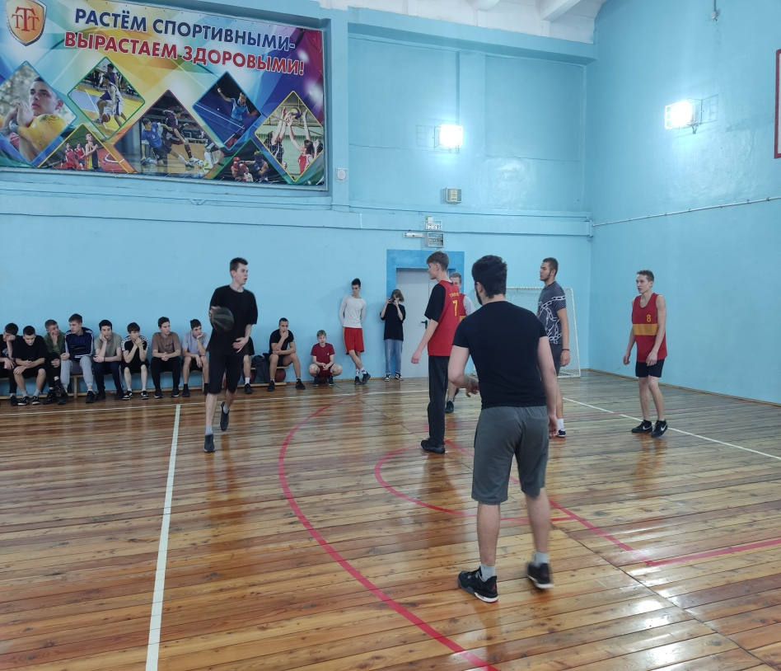
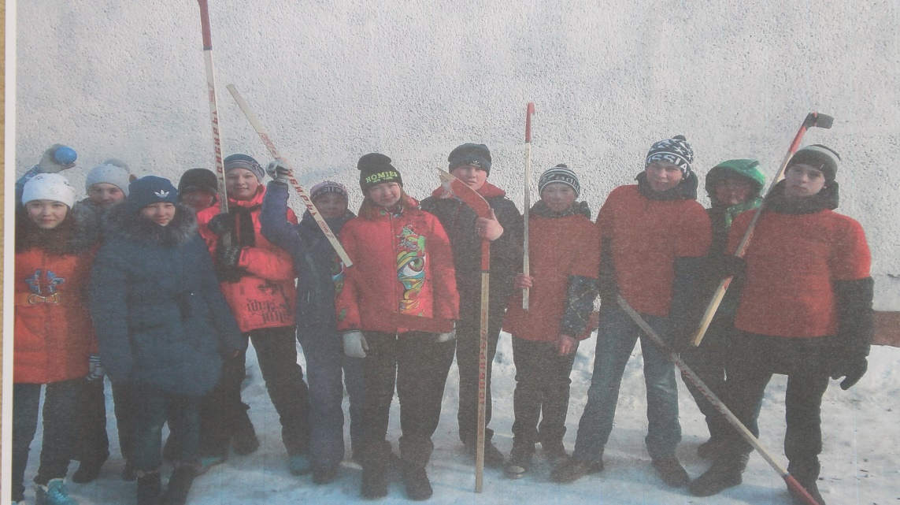
Основные требования к качественному занятию в условиях здоровьесберегательной педагогики
Гигиенические условия в кабинетах (чистота, температура, свежесть воздуха)
Виды учебной деятельности используемые педагогом и их чередование (словесный, наглядный, практическая работа и т.д.)
Благоприятная дружеская обстановка на занятии
Индивидуальный подход к каждому обучающемуся
Занятия на свежем воздухе
Дозировка заданий. Главное – не допускать перегрузки обучающихся

Slide 10

ФИЗИЧЕСКОЕ
Здоровье
студента
НРАВСТВЕННОЕ
Психическое,
генетическое

Slide 11

РЕАЛИЗАЦИЯ ЗДОРОВЬЕСБЕРЕГАЮЩИХ
ТЕХНОЛОГИЙ
Зависит от многих составляющих:
Активного участие в этом процессе самих обучающихся;
Создание здоровьесберегающей среды;
Высокой профессиональной грамотности педагога;
Планомерной работы с родителями;
Тесного взаимодействия с социально-культурной сферой.

Slide 12
Спортивные игры на воздухе
Игровые перемены
Дни Здоровья
Здоровьесберегающие технологии, используемые в
воспитательно-образовательном процессе
Физкультминутки
Просветительская работа с родителями

Slide 13
Теоретические основы опыта
Использование здоровьесберегающих технологий в учебном процессе, позволяет обучающимся более успешно адаптироваться в образовательном и социальном пространстве; педагогу эффективно проводить профилактику ассоциального поведения. Это стабилизация показателей заболеваемости обучающихся, улучшения психологического климата в коллективе, а также положительная динамика уровня здоровьесберегающей деятельности, и положительная оценка опыта работы на профессиональном уровне.

Slide 14
ВЫВОД:
Систематическое внедрение приемов здоровьесберегающих
технологий на занятиях, обеспечивают восприятие учебного
материала, способствуют укреплению здоровья обучающегося,
являются действенной профилактической мерой против
перенапряжения нервной системы, обеспечивают хороший
эмоциональный настрой, помогая прочно и быстро усваивать
новые умения и навыки.

Slide 15


